Slide 1
ΑΠΟΚΡΙΑΤΙΚΑ ΕΘΙΜΑ

Slide 2
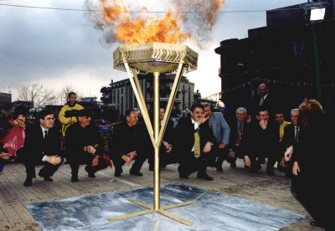
Φανός- Κοζάνη

Slide 3
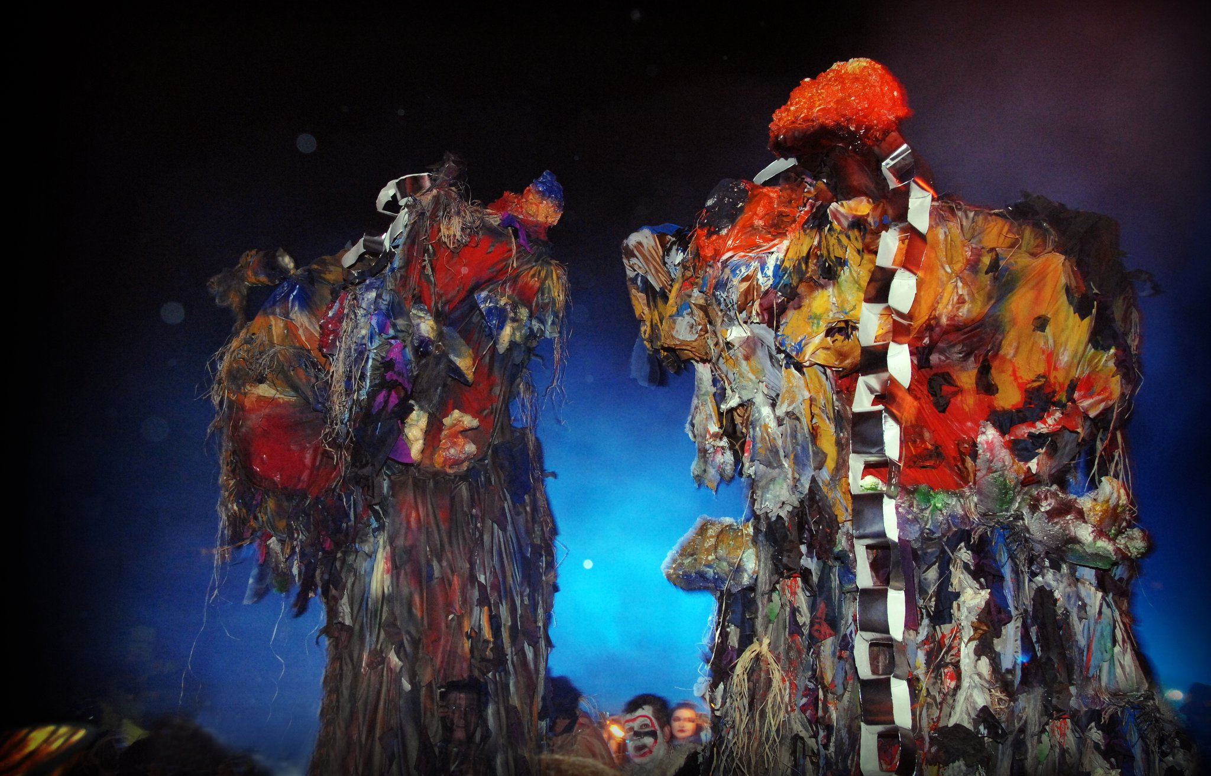
Στοιχειά της Χάρμαινας-Άμφισσα

Slide 4
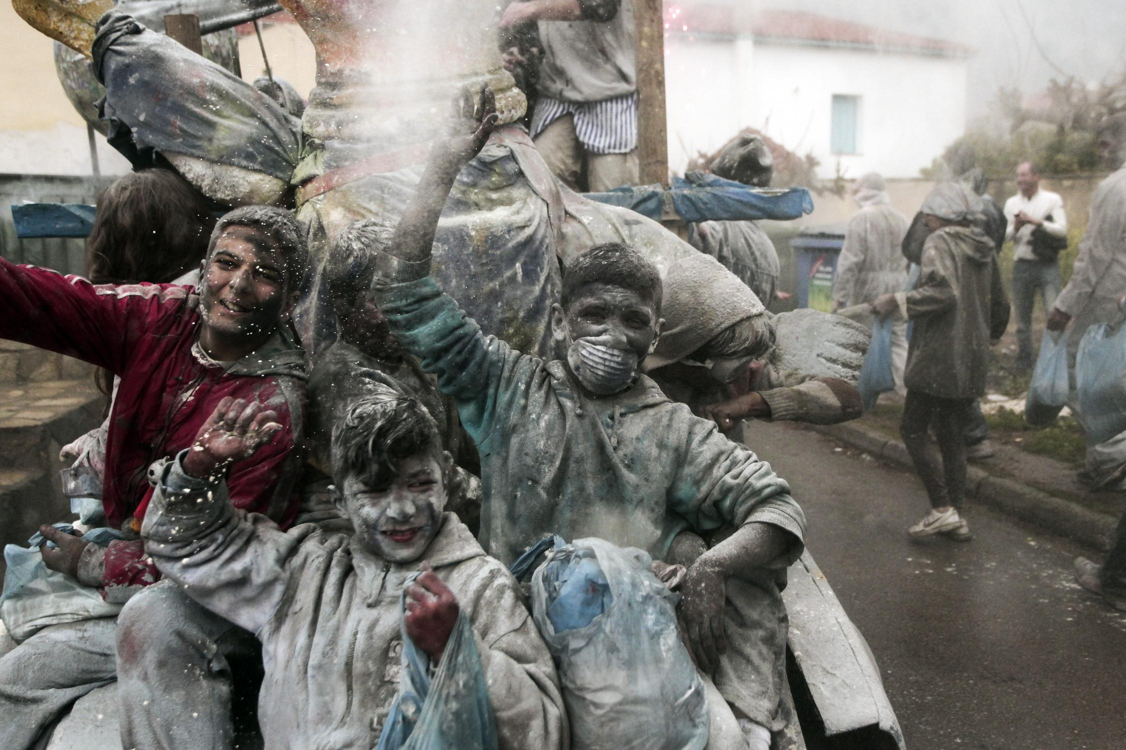
Αλευρομουτζουρώματα στο Γαλαξίδι

Slide 5
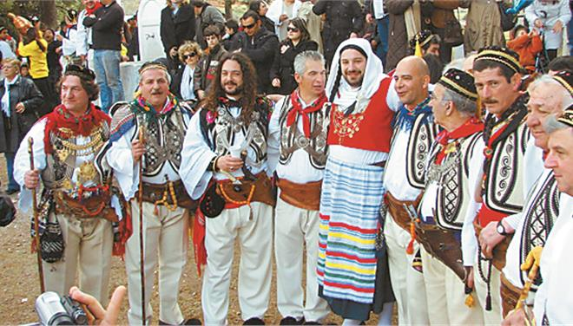
Ο βλάχικος γάμος της Θήβας

Slide 6
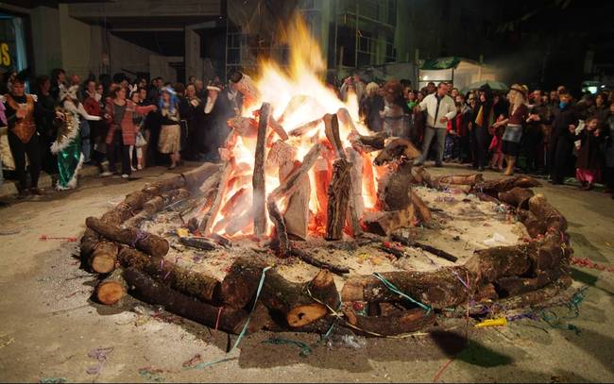
Οι «Τζαμάλες» στα Γιάννενα

Slide 7
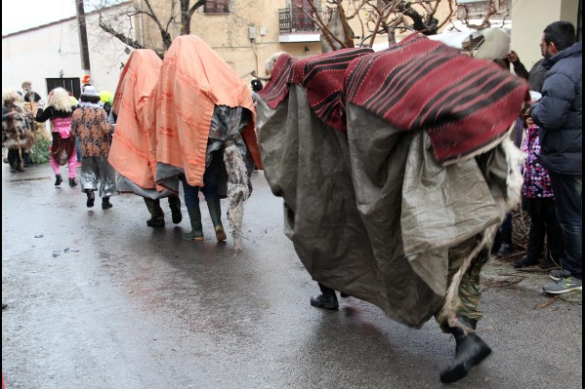
Το Έθιμο της Καμήλας στην Κάινα Χανίων

Slide 8
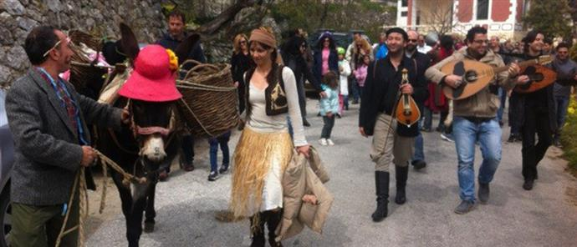
Ο καντής του Ρεθύμνου

Slide 9
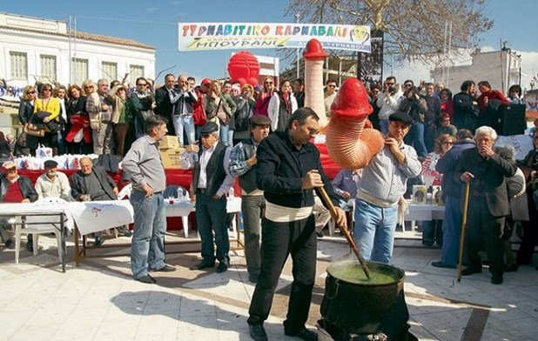
Το Μπουρανί στον Τύρναβο

